Slide 1

Arrays
Un array PHP almacena una secuencia de valores que no tienen por qué ser del mismo tipo.
Además, asocia valores con claves, de modo que podemos usarlo como diferentes arrays.

Slide 2
Arrays
$matriz = array(1 => 33, 3 => 44, 2 => 'rr', 2.5, 'clave1' => false);
foreach ($matriz as $clave => $valor)
echo "$clave ->{$valor}<br>";
$matriz = array(1 => 11, 2 => 22, 3 => 33);
$matriz[2] -> 22 $matriz[2] = 55
unset($matriz[3]), eliminamos el elemento de la clave 3.
unset($matriz), eliminamos toda la matriz.
$matriz = array('Neumáticos', 'Aceite', 'Bujías'); // Equivale a
$matriz = array(0 => 'Neumáticos', 1 => 'Aceite', 2 => 'Bujías');
$vector = array(1, 2, 3, 17);
foreach($vector as $valor)
echo "Valor actual de \$vector: $valor<br>";
$matriz = array('Neumáticos', 'Aceite', 'Bujías');
for($i = 0; $i < count($matriz); ++$i)
echo "$matriz[$i]<br>";
function Visualiza($valor){
echo "<div class=\"estilo\">$valor</div>";
}
array_walk($matriz, 'Visualiza');

Slide 3
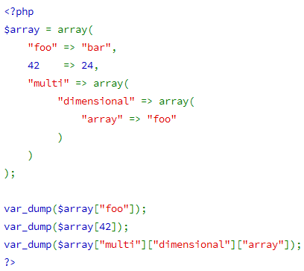
Arrays multidimensionales

Slide 4
Ordenar arrays unidimensionales
void sort (array matriz) Ordena los valores en matrices indexadas numéricamente.
void asort (array matriz) Ordena los valores en matrices asociativas.
void ksort (array matriz) Ordena las claves en matrices asociativas.
void arsort (array matriz) Igual que asort pero realiza el orden inverso.
void krsort (array matriz) Igual que ksort pero realiza el orden inverso.
void usort (array matriz, function func_comparar) Ordena una matriz por valores mediante
una función definida por el usuario.
void uasort ( array matriz, function func_comparar) Ordenación de usuario en matrices
asociativas.
void uksort ( array matriz, function func_comparar) Ordenación de usuario de las claves en
matrices asociativas.
Queremos ordenar por precio los artículos:
$matriz = array(array('NEU', 'Neumático', 80),array('ACE', 'Aceite', 200),array('BUJ', 'Bujía', 100));
sort($matriz); //PHP ordena por la primera columna: ACE … BUJ … NEU …
function ComparaFilas($filai, $filaj){
if ($filai[2] == $filaj[2]) return 0; // Si los dos precios son iguales
elseif ($filai[2] < $filaj[2]) return -1; // Si el primer precio es mayor
else return 1; // Si el segundo precio es mayor
}
usort($matriz, 'ComparaFilas'); //Resultado: NEU 80… BUJ 100… ACE 200…

